Slide 1
ΚΟΙΝΟΤΙΚΗ ΝΟΣΗΛΕΥΤΙΚΗ Ι
Ενότητα 4: Περιβαλλοντική Υγεία
Αθηνά Καλοκαιρινού – Αναγνωστοπούλου
Καθηγήτρια
Τμήμα Νοσηλευτικής
Τομέας Δημόσιας Υγείας
Εργαστήριο Κοινοτικής Νοσηλευτικής

Slide 2
Περιβαλλοντική Υγεία

Slide 3
ΠΕΡΙΒΑΛΛΟΝ ΚΑΙ ΔΗΜΟΣΙΑ ΥΓΕΙΑ
"Οι Περιβαλλοντικοί κίνδυνοι για την υγεία, συμπεριλαμβανομένων αυτών του εργασιακού περιβάλλοντος, βρίσκονται παντού, συχνά είναι επικίνδυνοι, και γενικά δεν έχουν πλήρως κατανοηθεί. Ως τέτοιοι, έχουν συνεχώς αυξανόμενο ενδιαφέρον για το κοινό και θεμελιώδη σημασία για τους επαγγελματίες υγείας....οι νοσηλευτές είναι συχνά ο αρχικός και μερικές φορές ο μοναδικός σύνδεσμος με τα άτομα που χρειάζονται φροντίδα υγείας....“
("Nursing Health, and the Environment," National Academy Press, 1995)

Slide 4
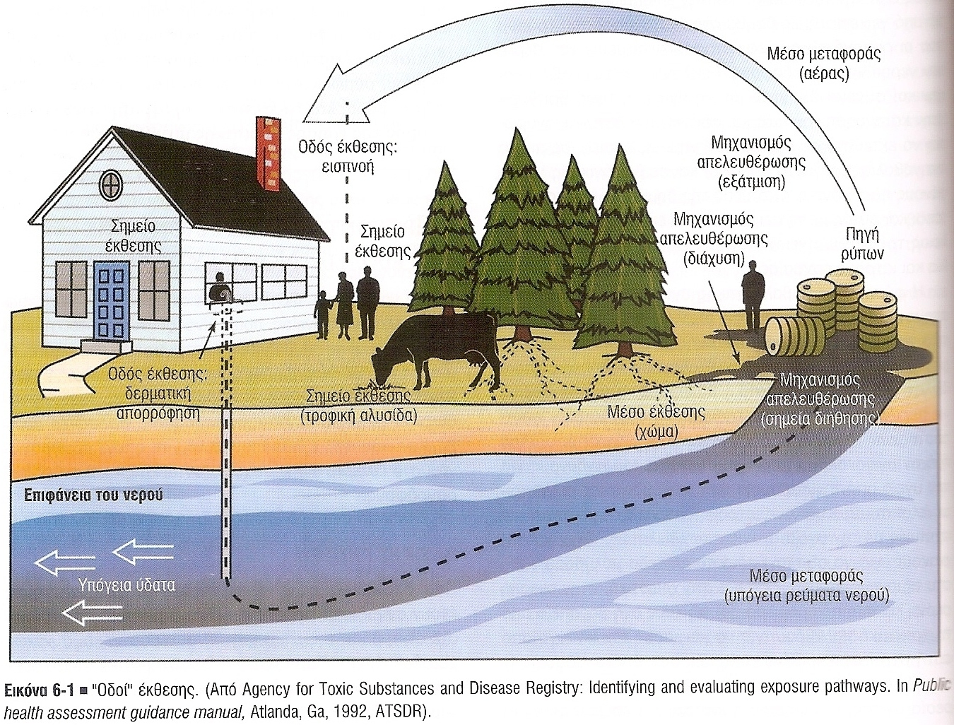
«Οδοί» Έκθεσης
Εικόνα 1. «Οδοί» έκθεσης

Slide 5
Κατηγορίες Περιβαλλοντικών Κινδύνων
ΦΥΣΙΚΟΙ
ΧΗΜΙΚΟΙ
ΒΙΟΛΟΓΙΚΟΙ
ΨΥΧΟΚΟΙΝΩΝΙΚΟΙ
θόρυβος
δονήσεις
ιονίζουσα ακτινοβολία
μη ιονίζουσα ακτινοβολία
θερμότητα
κρύο
βαρομετρικές αλλαγές
σκόνες
καπνοί
αέρια
ατμοί
αναθυμιάσεις
ίνες
υγρά
έντομα
ζωύφια
μύκητες
βακτηρίδια
ιοί
συναισθηματική κατάσταση
εντατική εργασία
μονοτονία
βάρδιες
επαναλαμβανόμενες διαδικασίας
φωτισμός, χρώματα, ορατότητα

Slide 6
Περιβαλλοντικοί Κίνδυνοι
Νερό – Ύδρευση
βιολογικοί παράγοντες (μικροοργανισμοί, παράσιτα)
φυσικοί παράγοντες (ακτινοβολία, απόρριψη αχρήστων)
χημικοί παράγοντες (φυτοφάρμακα, λιπάσματα, απόβλητα οικιακά και βιομηχανικά)
Ατμόσφαιρα
βιολογικοί παράγοντες (μικροοργανισμοί)
φυσικοί παράγοντες (ακτινοβολία, μετεωρολογικές συνθήκες)
χημικοί παράγοντες (αέρια, καπνοί σκόνη)
Εδαφος
βιολογικοί παράγοντες (μικροοργανισμοί, παράσιτα)
φυσικοί παράγοντες (ακτινοβολία, απόρριψη αχρήστων)
χημικοί παράγοντες (φυτοφάρμακα, λιπάσματα)
Τροφή
βιολογικοί παράγοντες (μικροοργανισμοί, παράσιτα)
φυσικοί παράγοντες (ακτινοβολία, απόρριψη αχρήστων)
χημικοί παράγοντες (φυτοφάρμακα, ορμόνες, λιπάσματα)
Κατοικία
βιολογικοί παράγοντες (μικροοργανισμοί, παράσιτα)
φυσικοί παράγοντες (ακτινοβολία, θόρυβος, κλιματικές συνθήκες, φυσικές καταστροφές, ατυχήματα)
χημικοί παράγοντες (αέρια, καπνοί, σκόνη)

Slide 7
Απόκτηση Γνώσεων
στην απόκτηση απαραίτητων γνώσεων μέσω της εκπαίδευσης και της συνεχούς μελέτης, της συνεργασίας με δημόσιους και ιδιωτικούς φορείς ώστε να είναι ενήμερος για τις παρούσες πρακτικές, αλλά και την παρακολούθηση του ημερήσιου και εβδομαδιαίου τύπου για σύγχρονη ενημέρωση για τους παρόντες κινδύνους και τις πιθανές λύσεις.

Slide 8
Αξιολόγηση Περιβάλλοντος
στην αξιολόγηση του περιβάλλοντος στο οποίο κινείται και εργάζεται ώστε να μπορεί έγκαιρα να αναγνωρίσει υπάρχοντες κινδύνους και να φροντίσει για την ενημέρωση των αρμοδίων, ή εφ’ όσον εμπίπτει στην αρμοδιότητά του να φροντίσει για την επίλυσή τους. Χώροι στους οποίους μπορεί να επέμβει είναι το σχολείο, το σπίτι, το εργασιακό περιβάλλον, οι χώροι αναψυχής, αλλά και η κοινότητα ως σύνολο.

Slide 9
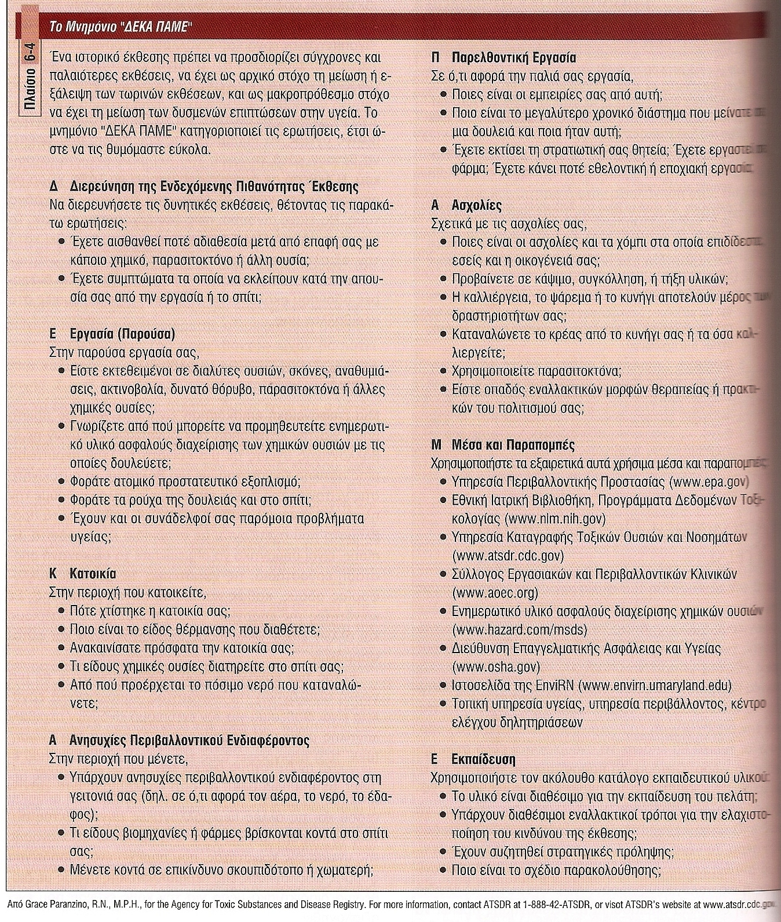
Το Μνημόνιο «ΔΕΚΑ ΠΑΜΕ»

Slide 10
Ο Κύκλος Διαχείρισης της Καταστροφής

Slide 11
ΜΟΝΤΕΛΟ JENNINGS-SANDERS (μοντέλο νοσηλευτικής διαχείρισης των καταστροφών)
ΠΡΩΤΗ ΦΑΣΗ – ΠΡΙΝ ΤΗΝ ΚΑΤΑΣΤΡΟΦΗ | ΔΕΥΤΕΡΗ ΦΑΣΗ – ΟΤΑΝ ΣΥΜΒΕΙ Η ΚΑΤΑΣΤΡΟΦΗ | ΤΡΙΤΗ ΦΑΣΗ – ΜΕΤΑ ΤΗΝ ΚΑΤΑΣΤΡΟΦΗ | ΤΕΤΑΡΤΗ ΦΑΣΗ ΤΟΥ ΣΧΕΔΙΟΥ - ΣΥΜΠΕΡΑΣΜΑΤΑ
ΕΚΤΙΜΗΣΗ Αναγνώριση των πόρων και της επικινδυνότητας στο εργασιακό περιβάλλον Εκπαίδευση: Πρωτοβάθμιο επίπεδο πρόληψης ΣΧΕΔΙΑΣΜΟΣ Κατανομή των πόρων Σχεδιασμός στρατηγικών συνεργασίας Καθορισμός των ρόλων Ανάπτυξη δραστηριοποίηση εργαλείων εκτίμησης καταστροφής Ανάπτυξη εκπαιδευτικών προγραμμάτων Ανάπτυξη ευκαιριών εθελοντισμού ΕΚΤΕΛΕΣΗ – ΕΦΑΡΜΟΓΗ Εξάσκηση πάνω στο σχέδιο | ΡΟΛΟΙ ΤΩΝ ΝΟΣΗΛΕΥΤΩΝ Φροντιστές Υγείας Διαλογή Παροχή ολιστικής φροντίδας Διαχειριστές των καταστάσεων Μεσολαβητές Συντονισμός υπηρεσιών Εκπαιδευτές Δευτεροβάθμιο επίπεδο φροντίδας | ΕΚΤΙΜΗΣΗ Επανεκτίμηση αναγκών Εκπαίδευση: Τριτοβάθμιο επίπεδο πρόληψης Επανεκτίμηση τρέχοντος σχεδίου ΣΧΕΔΙΑΣΜΟΣ Αναθεώρηση των υφισταμένων σχεδίων Σχέδια για τις μελλοντικές καταστροφές ΕΚΤΕΛΕΣΗ – ΕΦΑΡΜΟΓΗ Εξάσκηση στο νέο αναθεωρημένο σχέδιο Διάδοση των ευρημάτων | Μειωμένοι δείκτες θνησιμότητας Μειωμένο κόστος υγείας Μειωμένα κόστη σε σχέση με την καταστροφή Βελτιωμένο επίπεδο υγείας Αυξημένη γνώση Αποτελεσματικότητα του σχεδίου Αυξημένες σχέσεις συνεργασίας

Slide 12
Επιπτώσεις Φυσικών Καταστροφών στο Περιβάλλον & την Υγεία 1
 | ΦΥΣΙΚΕΣ ΚΑΤΑΣΤΡΟΦΕΣ | ΠΕΡΙΒΑΛΛΟΝΤΙΚΕΣ ΕΠΙΔΡΑΣΕΙΣ | ΕΠΙΠΤΩΣΕΙΣ ΣΤΗΝ ΥΓΕΙΑ
1 | Χιονοθύελλα / μεγάλη χιονόπτωση | Χιονοστοιβάδα, διάβρωση εδαφών, πλημμύρες από το λιώσιμο των πάγων | δηλητηρίαση από CO, κρανιοεγκεφαλικές κακώσεις, πνευμονίες, υποτροπές ΧΑΠ, υποθερμία, καρδιολογικές παθήσεις κρυοπαγήματα, ηλεκτροπληξίες, αφυδάτωση και εξάντληση
2 | Παγετός | Απώλειες φυτών και ζώων | υποθερμία, μικρές εκδορές και κατάγματα με αυξημένη πιθανότητα επιμόλυνσης.

Slide 13
Επιπτώσεις Φυσικών Καταστροφών στο Περιβάλλον & την Υγεία 2
 | ΦΥΣΙΚΕΣ ΚΑΤΑΣΤΡΟΦΕΣ | ΠΕΡΙΒΑΛΛΟΝΤΙΚΕΣ ΕΠΙΔΡΑΣΕΙΣ | ΕΠΙΠΤΩΣΕΙΣ ΣΤΗΝ ΥΓΕΙΑ
3 | Κυκλώνες | Πλημμύρες, κατολισθήσεις, διάβρωση εδάφους, απώλειες φυτών και ζώων | τραυματισμοί από θραύσματα και ασφυξία από καταρρεύσεις, ηλεκτροπληξίες και πνιγμοί. “Cyclone syndrome” εκδορές σε κορμό, μηρούς και χέρια. Μικρή πιθανότητα μεταδιδόμενων νόσων ακόμη και ένα μήνα μετά το συμβάν. Ο πνιγμός η κυριότερη αιτία θανάτου.

Slide 14
Επιπτώσεις Φυσικών Καταστροφών στο Περιβάλλον & την Υγεία 3
 | ΦΥΣΙΚΕΣ ΚΑΤΑΣΤΡΟΦΕΣ | ΠΕΡΙΒΑΛΛΟΝΤΙΚΕΣ ΕΠΙΔΡΑΣΕΙΣ | ΕΠΙΠΤΩΣΕΙΣ ΣΤΗΝ ΥΓΕΙΑ
4 | Ξηρασία | Φωτιές, εξάντληση των αποθεμάτων νερού, υποβάθμιση των εδαφών, εξαφάνιση ειδών του φυτικού και ζωικού βασιλείου | ζωωνόσοι, αναπνευστικές λοιμώξεις, μεταδοτικές ασθένειες και νόσοι από επιμολυνθέτα ύδατα.

Slide 15
Επιπτώσεις Φυσικών Καταστροφών στο Περιβάλλον & την Υγεία 4
 | ΦΥΣΙΚΕΣ ΚΑΤΑΣΤΡΟΦΕΣ | ΠΕΡΙΒΑΛΛΟΝΤΙΚΕΣ ΕΠΙΔΡΑΣΕΙΣ | ΕΠΙΠΤΩΣΕΙΣ ΣΤΗΝ ΥΓΕΙΑ
5 | Καύσωνας | Πυρκαγιές, απώλειες ειδών του φυτικού και ζωικού βασιλείου, εξάντληση των αποθεμάτων νερού, υποβάθμιση των εδαφών | οι θάνατοι προέρχονται κυρίως από διαταραχές της νεφρικής, της αναπνευστικής και της μεταβολικής λειτουργίας. Παρατηρούνται θερμικά εξανθήματα, κράμπες, θερμική εξάντληση, συγκοπτικά επεισόδια, θερμοπληξία, αιμορραγικά και ισχαιμικά εγκεφαλικά, οξέα εμφράγματα του μυοκαρδίου, πνευμονία και εξάρσεις άσθματος.

Slide 16
Επιπτώσεις Φυσικών Καταστροφών στο Περιβάλλον & την Υγεία 5
 | ΦΥΣΙΚΕΣ ΚΑΤΑΣΤΡΟΦΕΣ | ΠΕΡΙΒΑΛΛΟΝΤΙΚΕΣ ΕΠΙΔΡΑΣΕΙΣ | ΕΠΙΠΤΩΣΕΙΣ ΣΤΗΝ ΥΓΕΙΑ
6 | Σεισμός | Κατολισθήσεις, πτώση βράχων, χιονοστοιβάδες | υψηλή θνησιμότητα και λίγοι τραυματισμοί κυρίως από παγιδεύσεις,τραυματισμοί στο κεφάλι και στο θώρακα, εσωτερική και εξωτερική αιμορραγία, ασφυξία και ανάπτυξη ARDS, συμπίεση θώρακα, υποβολαιμικό shock, επιμολύνσεις τραυμάτων και σήψη, σύνδρομο διαμερίσματος και σύνθλιψης.

Slide 17
Επιπτώσεις Φυσικών Καταστροφών στο Περιβάλλον & την Υγεία 6
 | ΦΥΣΙΚΕΣ ΚΑΤΑΣΤΡΟΦΕΣ | ΠΕΡΙΒΑΛΛΟΝΤΙΚΕΣ ΕΠΙΔΡΑΣΕΙΣ | ΕΠΙΠΤΩΣΕΙΣ ΣΤΗΝ ΥΓΕΙΑ
7 | Κεραυνοί | Πυρκαγιές | εξάρσεις αναπνευστικών προβλημάτων.
8 | Καταιγίδες | Πλημμύρες, πυρκαγιές, κατολισθήσεις, διαβρώσεις εδαφών, διατάραξη της ζωής των φυτών | υποθερμία, μικρές εκδορές και κατάγματα με αυξημένη πιθανότητα επιμόλυνσης. Ο πνιγμός η κυριότερη αιτία θανάτου. Αυξημένη πιθανότητα ξεσπάσματος μεταδοτικών ασθενειών.

Slide 18
Επιπτώσεις Φυσικών Καταστροφών στο Περιβάλλον & την Υγεία 7
 | ΦΥΣΙΚΕΣ ΚΑΤΑΣΤΡΟΦΕΣ | ΠΕΡΙΒΑΛΛΟΝΤΙΚΕΣ ΕΠΙΔΡΑΣΕΙΣ | ΕΠΙΠΤΩΣΕΙΣ ΣΤΗΝ ΥΓΕΙΑ
9 | Ανεμοστρόβιλος | Εξαφάνιση φυτών και ζώων, διάβρωση των εδαφών, διαταραχές στον κύκλο του νερού | κύριες αιτίες θανάτου οι κρανιοεγκεφαλικές κακώσεις και τραυματισμοί σύνθλιψης θώρακα και κορμού. Συχνοί οι τραυματισμοί μαλακών μορίων με εμφύτευση θραυσμάτων συχνά επιμόλυνσή τους.
10 | Τσουνάμι | Πλημμύρες, διάβρωση εδαφών, εξαφάνιση φυτών και ζώων

Slide 19
Επιπτώσεις Φυσικών Καταστροφών στο Περιβάλλον & την Υγεία 8
 | ΦΥΣΙΚΕΣ ΚΑΤΑΣΤΡΟΦΕΣ | ΠΕΡΙΒΑΛΛΟΝΤΙΚΕΣ ΕΠΙΔΡΑΣΕΙΣ | ΕΠΙΠΤΩΣΕΙΣ ΣΤΗΝ ΥΓΕΙΑ
11 | Ηφαιστειακές εκρήξεις | Εξαφάνιση ειδών του φυτικού και ζωικού βασιλείου, υποβάθμιση των εδαφών, μόλυνση του αέρα και του υδροφόρου ορίζοντα | το είδος των τραυματισμών εξαρτάται από το τύπο του ηφαιστείου. Κύρια αιτία θανάτου η ασφυξία από εισπνοή στάχτης. Κυριότεροι τραυματισμοί είναι εγκαύματα, αμβλείς τραυματισμοί από πυροκλαστικό κύμα, τραύματα από καταπλακώσεις, αναπνευστικά προβλήματα λόγω τοξικών κι ερεθιστικών αερίων.

Slide 20
Αλλαγή της Συμπεριφοράς
Από διαχείριση καταστροφής
σε διαχείριση κινδύνου

Slide 21
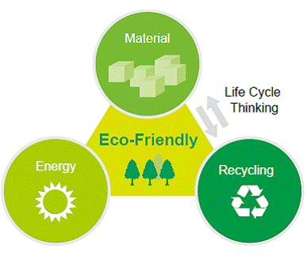

Slide 22
Τέλος Ενότητας

Slide 23
Χρηματοδότηση
Το παρόν εκπαιδευτικό υλικό έχει αναπτυχθεί στο πλαίσιο του εκπαιδευτικού έργου του διδάσκοντα.
Το έργο «Ανοικτά Ακαδημαϊκά Μαθήματα στο Πανεπιστήμιο Αθηνών» έχει χρηματοδοτήσει μόνο την αναδιαμόρφωση του εκπαιδευτικού υλικού.
Το έργο υλοποιείται στο πλαίσιο του Επιχειρησιακού Προγράμματος «Εκπαίδευση και Δια Βίου Μάθηση» και συγχρηματοδοτείται από την Ευρωπαϊκή Ένωση (Ευρωπαϊκό Κοινωνικό Ταμείο) και από εθνικούς πόρους.

Slide 24
Σημειώματα

Slide 25
Σημείωμα Ιστορικού Εκδόσεων Έργου
Το παρόν έργο αποτελεί την έκδοση 1.0.
Έχουν προηγηθεί οι κάτωθι εκδόσεις:
Έκδοση διαθέσιμη εδώ.

Slide 26
Σημείωμα Αναφοράς
Copyright Εθνικόν και Καποδιστριακόν Πανεπιστήμιον Αθηνών, Αθηνά Καλοκαιρινού 2015. Αθηνά Καλοκαιρινού. «Κοινοτική Νοσηλευτική Ι. Εισαγωγή στην Κοινοτική Νοσηλευτική». Έκδοση: 1.0. Αθήνα 2015. Διαθέσιμο από τη δικτυακή διεύθυνση: http://opencourses.uoa.gr/courses/NURS1/.

Slide 27
Σημείωμα Αδειοδότησης
Το παρόν υλικό διατίθεται με τους όρους της άδειας χρήσης Creative Commons Αναφορά, Μη Εμπορική Χρήση Παρόμοια Διανομή 4.0 [1] ή μεταγενέστερη, Διεθνής Έκδοση. Εξαιρούνται τα αυτοτελή έργα τρίτων π.χ. φωτογραφίες, διαγράμματα κ.λ.π., τα οποία εμπεριέχονται σε αυτό και τα οποία αναφέρονται μαζί με τους όρους χρήσης τους στο «Σημείωμα Χρήσης Έργων Τρίτων».
[1] http://creativecommons.org/licenses/by-nc-sa/4.0/
Ως Μη Εμπορική ορίζεται η χρήση:
που δεν περιλαμβάνει άμεσο ή έμμεσο οικονομικό όφελος από την χρήση του έργου, για το διανομέα του έργου και αδειοδόχο
που δεν περιλαμβάνει οικονομική συναλλαγή ως προϋπόθεση για τη χρήση ή πρόσβαση στο έργο
που δεν προσπορίζει στο διανομέα του έργου και αδειοδόχο έμμεσο οικονομικό όφελος (π.χ. διαφημίσεις) από την προβολή του έργου σε διαδικτυακό τόπο
Ο δικαιούχος μπορεί να παρέχει στον αδειοδόχο ξεχωριστή άδεια να χρησιμοποιεί το έργο για εμπορική χρήση, εφόσον αυτό του ζητηθεί.

Slide 28
Διατήρηση Σημειωμάτων
Οποιαδήποτε αναπαραγωγή ή διασκευή του υλικού θα πρέπει να συμπεριλαμβάνει:
το Σημείωμα Αναφοράς
το Σημείωμα Αδειοδότησης
τη δήλωση Διατήρησης Σημειωμάτων
το Σημείωμα Χρήσης Έργων Τρίτων (εφόσον υπάρχει)
μαζί με τους συνοδευόμενους υπερσυνδέσμους.

Slide 29
Σημείωμα Χρήσης Έργων Τρίτων
Το Έργο αυτό κάνει χρήση των ακόλουθων έργων:
Εικόνα 1: Anderson ET, McFarlane J: Community-as-partner theory and practice in nursing, ed 3, Philadelphia, 2000, Lippincott Williams & Wilkins. Copyrighted.

Slide 30
Σημείωμα Χρήσης Έργων Τρίτων
"Η δομή και οργάνωση της παρουσίασης, καθώς και το υπόλοιπο περιεχόμενο, αποτελούν πνευματική ιδιοκτησία της συγγραφέως και του Πανεπιστημίου Αθηνών και διατίθενται με άδεια Creative Commons Αναφορά Μη Εμπορική Χρήση Παρόμοια Διανομή Έκδοση 4.0 ή μεταγενέστερη.
Οι φωτογραφίες που περιέχονται στην παρουσίαση αποτελούν πνευματική ιδιοκτησία τρίτων. Απαγορεύεται η αναπαραγωγή, αναδημοσίευση και διάθεσή τους στο κοινό με οποιονδήποτε τρόπο χωρίς τη λήψη άδειας από τους δικαιούχους. "

